Slide 1
移动端WEB开发之响应式布局

Slide 2

目
响应式开发
Bootstrap前端开发框架
Bootstrap栅格系统
阿里百秀首页案例
Contents

Slide 3
1. 响应式开发
1.1 响应式开发原理
就是使用媒体查询针对不同宽度的设备进行布局和样式的设置，从而适配不同设备的目的。
设备划分 | 尺寸区间
超小屏幕（手机） | < 768px
小屏设备（平板） | >= 768px ~ < 992px
中等屏幕（桌面显示器） | >= 992px ~ <1200px
宽屏设备（大桌面显示器） | >= 1200px

Slide 4
1. 响应式开发
1.2 响应式布局容器
响应式需要一个父级做为布局容器，来配合子级元素来实现变化效果。
原理就是在不同屏幕下，通过媒体查询来改变这个布局容器的大小，再改变里面子元素的排列方式和大小，从而实现不同屏幕下，看到不同的页面布局和样式变化。
平时我们的响应式尺寸划分
  超小屏幕（手机，小于 768px）：设置宽度为 100%
  小屏幕（平板，大于等于 768px）：设置宽度为 750px
  中等屏幕（桌面显示器，大于等于 992px）：宽度设置为 970px
  大屏幕（大桌面显示器，大于等于 1200px）：宽度设置为 1170px
但是我们也可以根据实际情况自己定义划分

Slide 5

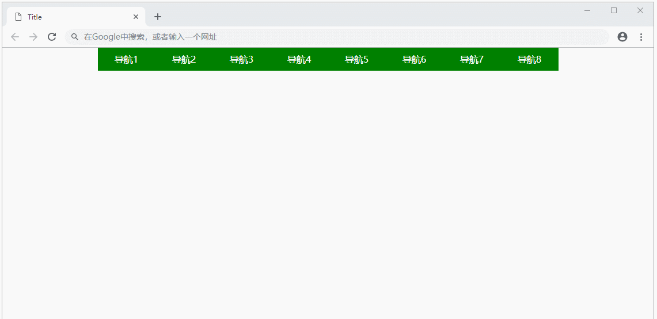
1. 响应式开发
案例：响应式导航

Slide 6
1. 响应式开发
案例：需求分析
  当我们屏幕大于等于800像素，我们给nav宽度为800px，因为里面子盒子需要浮动，所以nav需要清除浮动。
  nav里面包含8个小li 盒子，每个盒子的宽度定为 100px， 高度为 30px，浮动一行显示。
  当我们屏幕缩放，宽度小于800像素的时候， nav盒子宽度修改为 100% 宽度。
  nav里面的8个小li，宽度修改为 33.33%，这样一行就只能显示3个小li ，剩余下行显示。

Slide 7
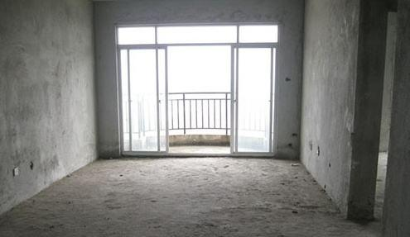

快速开发
装修公司可以帮我们快速完成装修

Slide 8
目
响应式开发
Bootstrap前端开发框架
Bootstrap栅格系统
阿里百秀首页案例
Contents

Slide 9
2. Bootstrap前端开发框架
2.1 Bootstrap 简介
Bootstrap 来自 Twitter（推特），是目前最受欢迎的前端框架。Bootstrap 是基于 HTML、CSS 和 JAVASCRIPT 的，它简洁灵活，使得 Web 开发更加快捷。
中文官网：http://www.bootcss.com/
官网：http://getbootstrap.com/
推荐使用：http://bootstrap.css88.com/
框架：顾名思义就是一套架构，它有一套比较完整的网页功能解决方案，而且控制权在框架本身，有预制样式库、组件和插件。使用者要按照框架所规定的某种规范进行开发。
装修公司类似于框架

Slide 10
2. Bootstrap前端开发框架
2.1 Bootstrap 简介
1. 优点
  标准化的html+css编码规范
  提供了一套简洁、直观、强悍的组件
  有自己的生态圈，不断的更新迭代
  让开发更简单，提高了开发的效率

Slide 11
2. Bootstrap前端开发框架
2.1 Bootstrap 简介
2. 版本
  2.x.x：停止维护,兼容性好,代码不够简洁，功能不够完善。
  3.x.x：目前使用最多,稳定,但是放弃了 IE6-IE7。对 IE8 支持但是界面效果不好,偏向用于开发响应式布局、移动设备优先的 WEB 项目。
  4.x.x ：最新版，目前还不是很流行

Slide 12
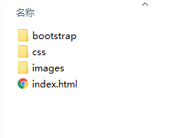
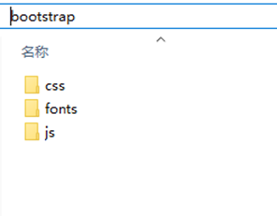
2. Bootstrap前端开发框架
2.2 Bootstrap 使用
在现阶段我们还没有接触JS相关课程，所以我们只考虑使用它的样式库。
控制权在框架本身，使用者要按照框架所规定的某种规范进行开发。
Bootstrap 使用四步曲： 1. 创建文件夹结构 2. 创建 html 骨架结构 3. 引入相关样式文件 4. 书写内容
1. 创建文件夹结构
我们创建文件夹
复制Bootstrap相关文件夹

Slide 13
2. Bootstrap前端开发框架
2.2 Bootstrap 使用
在现阶段我们还没有接触JS相关课程，所以我们只考虑使用它的样式库。
Bootstrap 使用四步曲： 1. 创建文件夹结构 2. 创建 html 骨架结构 3. 引入相关样式文件 4. 书写内容
2. 创建html骨架结构
<!--要求当前网页使用IE浏览器最高版本的内核来渲染-->
<meta http-equiv="X-UA-Compatible" content="IE=edge">
<!--视口的设置：视口的宽度和设备一致，默认的缩放比例和PC端一致，用户不能自行缩放-->
<meta name="viewport" content="width=device-width, initial-scale=1, user-scalable=0">
<!--[if lt IE 9]>
<!--解决ie9以下浏览器对html5新增标签的不识别，并导致CSS不起作用的问题-->
<script src="https://oss.maxcdn.com/html5shiv/3.7.2/html5shiv.min.js"></script>
<!--解决ie9以下浏览器对 css3 Media Query 的不识别 -->
<script src="https://oss.maxcdn.com/respond/1.4.2/respond.min.js"></script>
<![endif]-->

Slide 14
2. Bootstrap前端开发框架
2.2 Bootstrap 使用
在现阶段我们还没有接触JS相关课程，所以我们只考虑使用它的样式库。
Bootstrap 使用四步曲： 1. 创建文件夹结构 2. 创建 html 骨架结构 3. 引入相关样式文件 4. 书写内容
3. 引入相关样式文件
<!-- Bootstrap 核心样式-->
<link rel="stylesheet" href="bootstrap/css/bootstrap.min.css">

Slide 15
2. Bootstrap前端开发框架
2.2 Bootstrap 使用
在现阶段我们还没有接触JS相关课程，所以我们只考虑使用它的样式库。
Bootstrap 使用四步曲： 1. 创建文件夹结构 2. 创建 html 骨架结构 3. 引入相关样式文件 4. 书写内容
4. 书写内容
  直接拿Bootstrap 预先定义好的样式来使用
  修改Bootstrap 原来的样式，注意权重问题
  学好Bootstrap 的关键在于知道它定义了哪些样式，以及这些样式能实现什么样的效果

Slide 16
2. Bootstrap前端开发框架
2.3 布局容器
Bootstrap 需要为页面内容和栅格系统包裹一个 .container 容器，它提供了两个作此用处的类。
1. container 类
2. container-fluid 类
  响应式布局的容器 固定宽度
  大屏 ( >=1200px) 宽度定为 1170px
  中屏 ( >=992px) 宽度定为 970px
  小屏 ( >=768px) 宽度定为 750px
  超小屏 (100%)
  流式布局容器 百分百宽度
  占据全部视口（viewport）的容器。

Slide 17
目
响应式开发
Bootstrap前端开发框架
Bootstrap栅格系统
阿里百秀首页案例
Contents

Slide 18
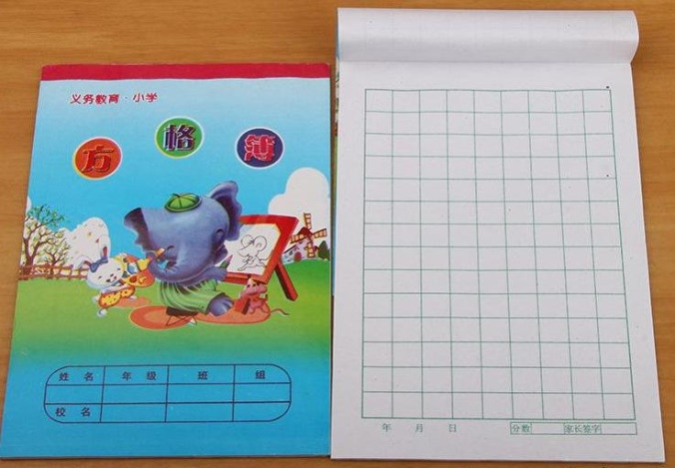
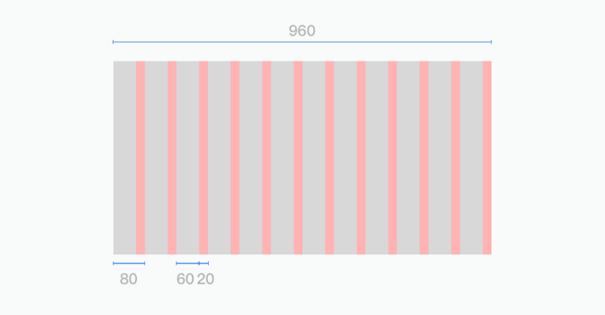
3. Bootstrap 栅格系统
3.1 栅格系统简介
栅格系统英文为“grid systems”,也有人翻译为“网格系统”，它是指将页面布局划分为等宽的列，然后通过列数的定义来模块化页面布局。
Bootstrap 提供了一套响应式、移动设备优先的流式栅格系统，随着屏幕或视口（viewport）尺寸的增加，系统会自动分为最多12列。

Slide 19
3. Bootstrap 栅格系统
3.2 栅格选项参数
栅格系统用于通过一系列的行（row）与列（column）的组合来创建页面布局，你的内容就可以放入这些创建好的布局中。
 | 超小屏幕（手机） < 768px | 小屏设备（平板） >=768px | 中等屏幕（桌面显示器） >=992px | 宽屏设备（大桌面显示器） >=1200px
.container 最大宽度 | 自动(100%) | 750px | 970px | 1170px
类前缀 | .col-xs- | .col-sm- | .col-md- | .col-lg-
列（column）数 | 12
  按照不同屏幕划分为1~12 等份
  行（row） 可以去除父容器作用15px的边距
  xs-extra small：超小； sm-small：小； md-medium：中等； lg-large：大；
  列（column）大于 12，多余的“列（column）”所在的元素将被作为一个整体另起一行排列
  每一列默认有左右15像素的 padding
  可以同时为一列指定多个设备的类名，以便划分不同份数 例如 class="col-md-4 col-sm-6"

Slide 20
3. Bootstrap 栅格系统
3.3 列嵌套
栅格系统内置的栅格系统将内容再次嵌套。简单理解就是一个列内再分成若干份小列。我们可以通过添加一个新的 .row 元素和一系列 .col-sm-* 元素到已经存在的 .col-sm-* 元素内。
2
3
<!-- 列嵌套 -->
<div class="col-sm-4">
<div class="row">
<div class="col-sm-6">小列</div>
<div class="col-sm-6">小列</div>
</div>
</div>

Slide 21
3. Bootstrap 栅格系统
3.4 列偏移
使用 .col-md-offset-* 类可以将列向右侧偏移。这些类实际是通过使用 * 选择器为当前元素增加了左侧的边距（margin）。
左侧
右侧
<!-- 列偏移 -->
<div class="row">
<div class="col-lg-4">1</div>
<div class="col-lg-4 col-lg-offset-4">2</div>
</div>

Slide 22
3. Bootstrap 栅格系统
3.5 列排序
通过使用 .col-md-push-* 和 .col-md-pull-* 类就可以很容易的改变列（column）的顺序。
左侧
右侧
右侧
左侧
<!-- 列排序 -->
<div class="row">
<div class="col-lg-4 col-lg-push-8">左侧</div>
<div class="col-lg-8 col-lg-pull-4">右侧</div>
</div>

Slide 23
3. Bootstrap 栅格系统
3.6 响应式工具
为了加快对移动设备友好的页面开发工作，利用媒体查询功能，并使用这些工具类可以方便的针对不同设备展示或隐藏页面内容。
类名 | 超小屏 | 小屏 | 中屏 | 大屏
.hidden-xs | 隐藏 | 可见 | 可见 | 可见
.hidden-sm | 可见 | 隐藏 | 可见 | 可见
.hidden-md | 可见 | 可见 | 隐藏 | 可见
.hidden-lg | 可见 | 可见 | 可见 | 隐藏
Bootstrap 其他（按钮、表单、表格） 请参考Bootstrap 文档。

Slide 24
目
响应式开发
Bootstrap前端开发框架
Bootstrap栅格系统
阿里百秀首页案例
Contents

Slide 25
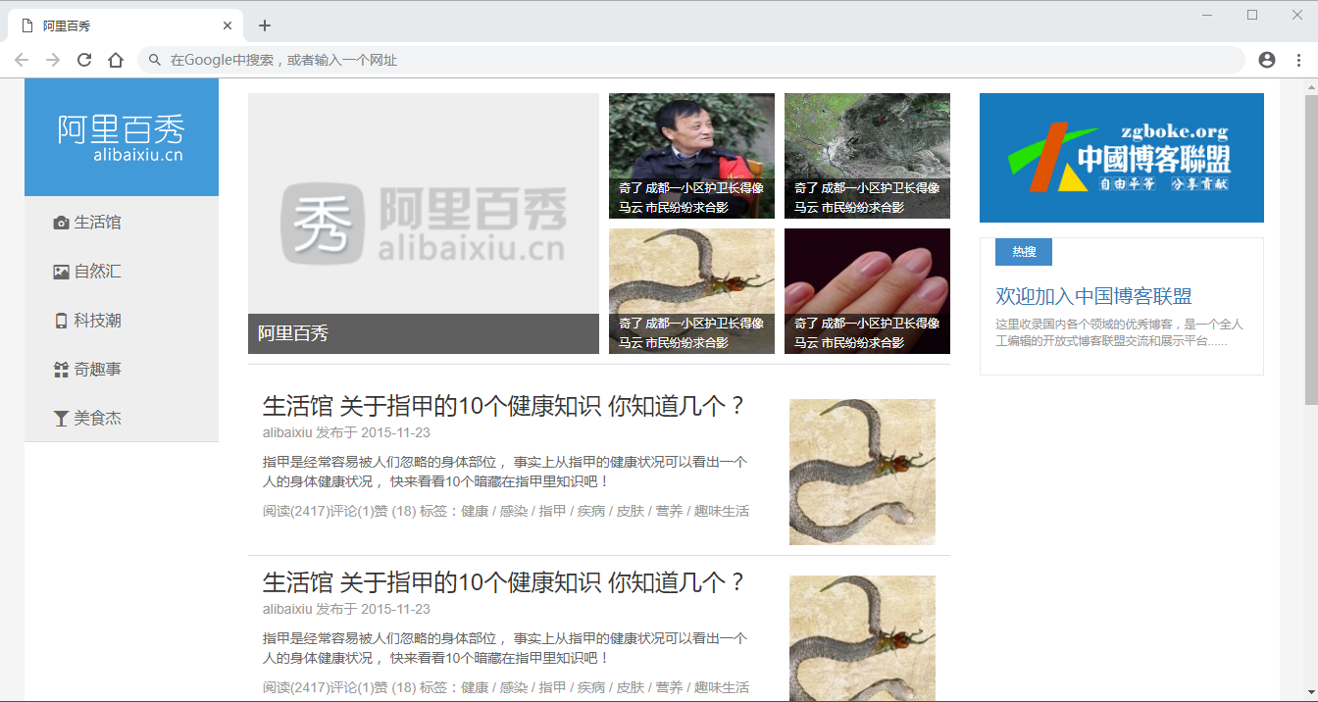
4. 阿里百秀首页案例
案例：阿里百秀移动端首页

Slide 26
4. 阿里百秀首页案例
案例：阿里百秀移动端首页
技术选型
方案：我们采取响应式页面开发方案
技术：bootstrap框架
设计图： 本设计图采用 1280px 设计尺寸

Slide 27
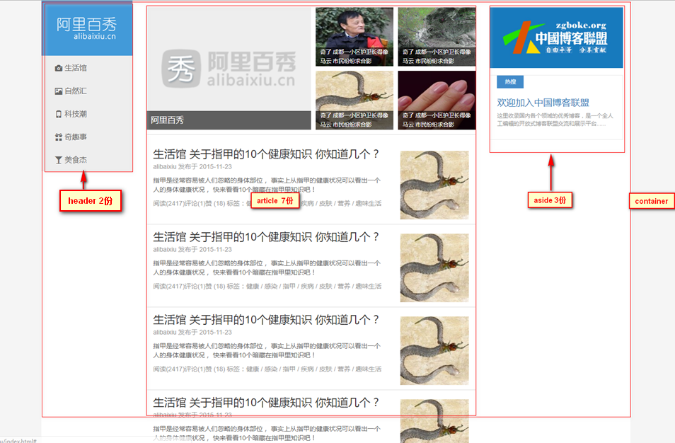
4. 阿里百秀首页案例
案例：需求分析
1. 页面布局分析

Slide 28
4. 阿里百秀首页案例
案例：需求分析
2. 屏幕划分分析
  屏幕缩放发现 中屏幕 和 大屏幕布局 是一致的。 因此我们列 定义为 col-md- 就可以了， md 是大于等于 970 以上的
  屏幕缩放发现 小屏幕 布局发生变化，因此我们需要为 小屏幕根据需求改变布局
  屏幕缩放发现 超小屏幕布局又发生变化，因此我们需要为 超小屏幕根据需求改变布局
  策略： 我们先布局 md以上的 pc端布局，最后根据实际需求在修改 小屏幕 和 超小屏幕的 特殊布局样式

Slide 29
4. 阿里百秀首页案例
案例：页面制作
Bootstrap 使用四步曲： 1. 创建文件夹结构 2. 创建 html 骨架结构 3. 引入相关样式文件 4. 书写内容

Slide 30
4. 阿里百秀首页案例
案例：页面制作
container 宽度修改
因为本效果图采取 1280的宽度， 而Bootstrap 里面 container宽度 最大为 1170px，因此我们需要手动改下container宽度
/* 利用媒体查询修改 container宽度适合效果图宽度 */
@media (min-width: 1280px) {
.container {
width: 1280px;
}
}

Slide 31
5. 移动端布局总结
5.1 移动端主流方案
1. 单独制作移动端页面（主流）
2. 响应式页面兼容移动端（其次）
京东商城手机版
淘宝触屏版
苏宁易购手机版
....
三星手机官网
....

Slide 32
5. 移动端布局总结
5.2移动端技术选型
  流式布局（百分比布局）
  flex 弹性布局（推荐）
  rem适配布局（推荐）
  响应式布局
建议： 我们选取一种主要技术选型， 其他技术做为辅助，这种混合技术开发

